Slide 1
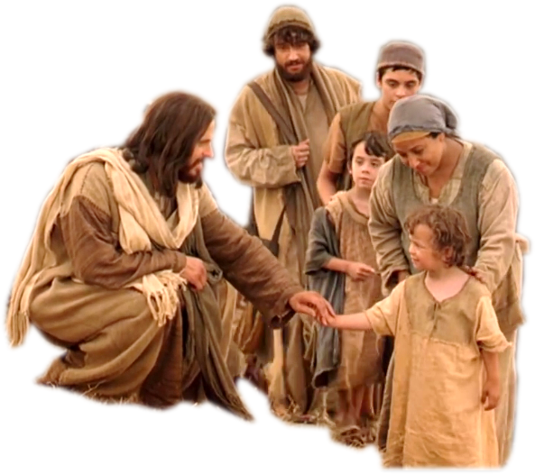
27th Sunday in Ordinary Time - Year B
Chúa Nhật 27 Thường Niên Năm B
07/10/2018
Hùng Phương & Thanh Quảng thực hiện

Slide 2
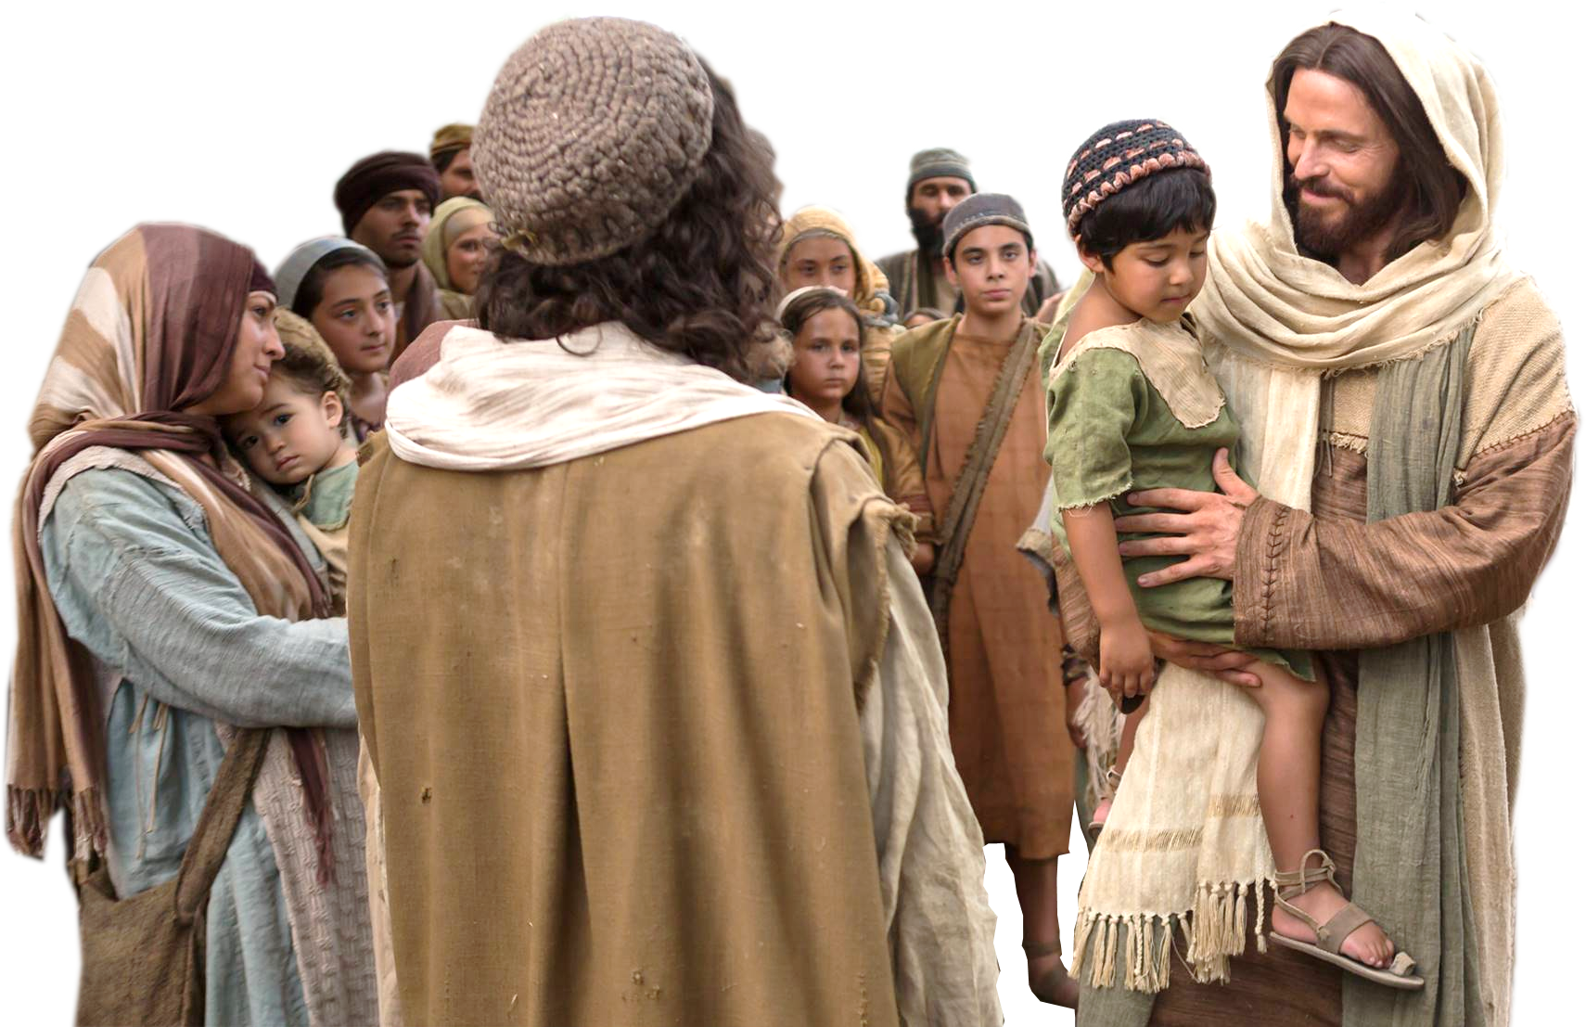
Chúa Nhật 27 Thường Niên Năm B
27th Sunday in Ordinary Time - Year B
07/10/2018

Slide 3
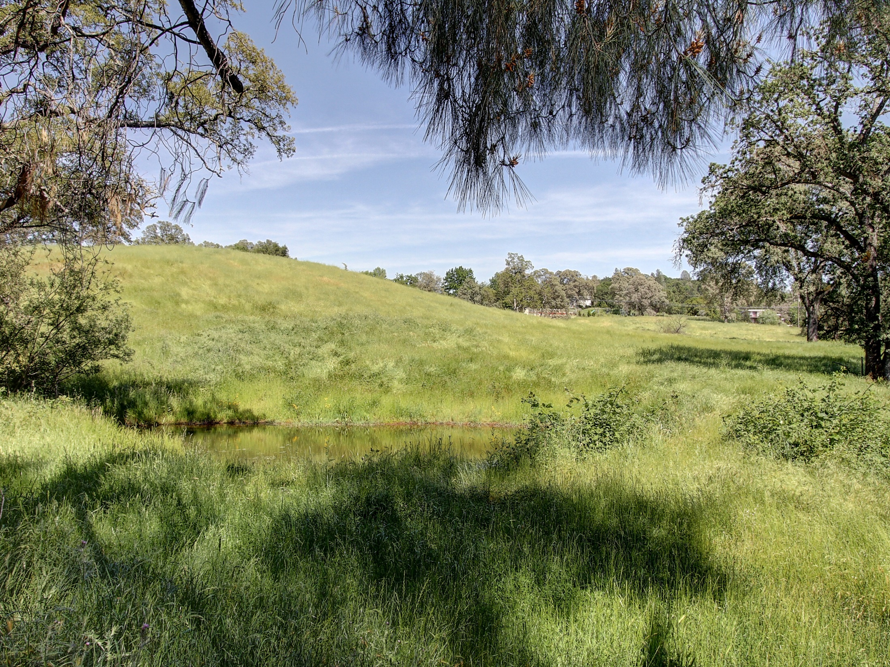
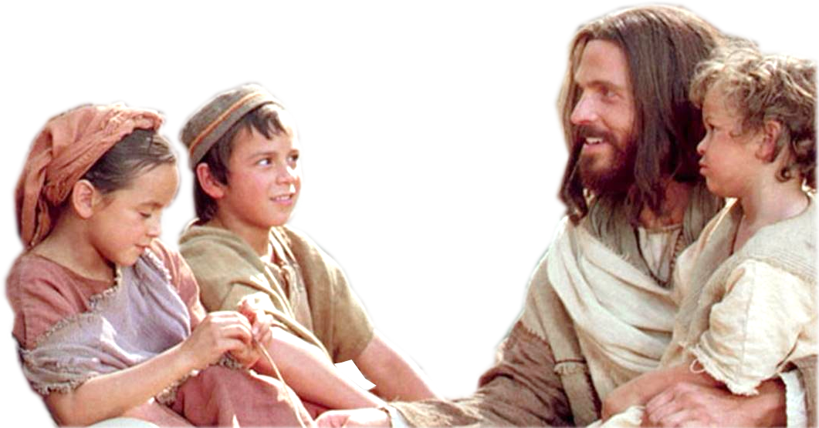
27th Sunday in Ordinary Time - Year B
Chúa Nhật 27 Thường Niên Năm B
07/10/2018

Slide 4
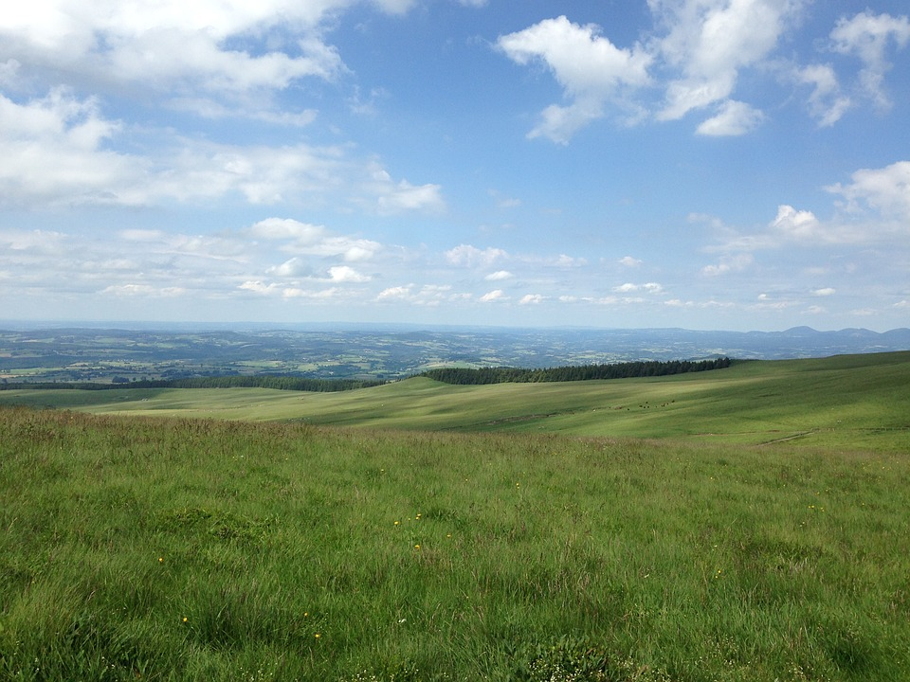
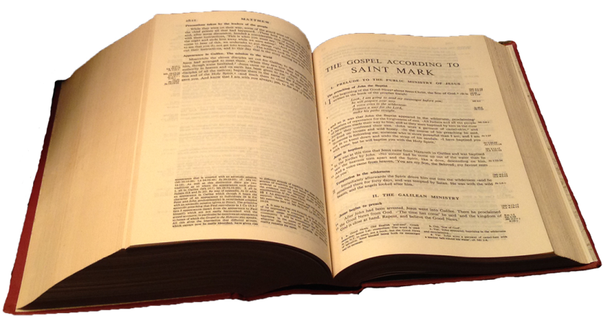
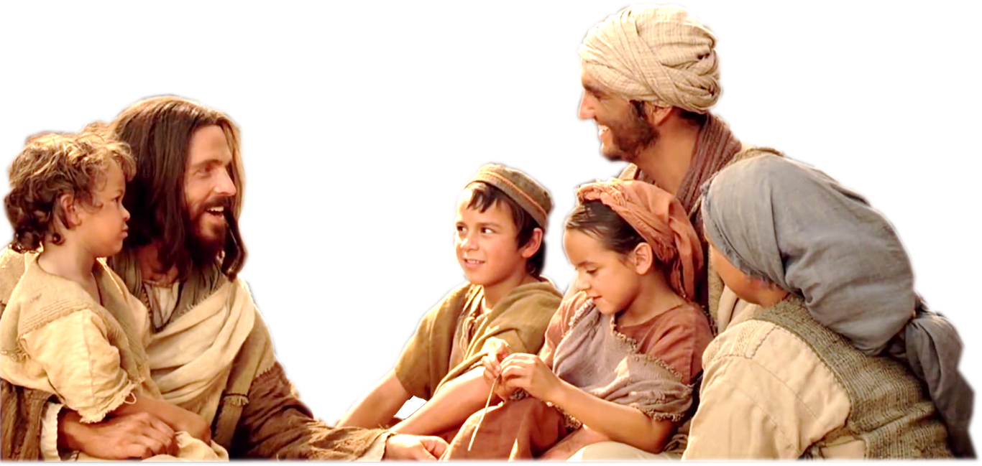
Gospel
Mark
10:2-16
Phúc Âm theo Thánh Máccô
10:2-16

Slide 5
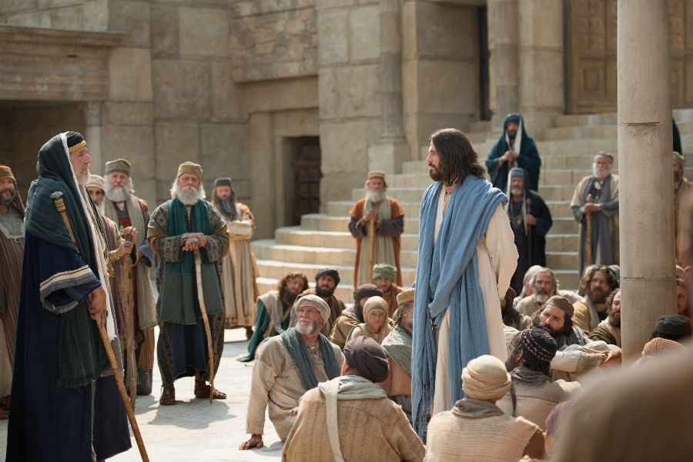
Some Pharisees approached Jesus and asked, ‘Is it against the law for a man to divorce his wife?’ They were testing him.
Khi ấy, Có mấy người Pha-ri-sêu đến gần Đức Giê-su và hỏi rằng: "Thưa Thầy, chồng có được phép rẫy vợ không?"
Họ hỏi thế là để thử Người.

Slide 6
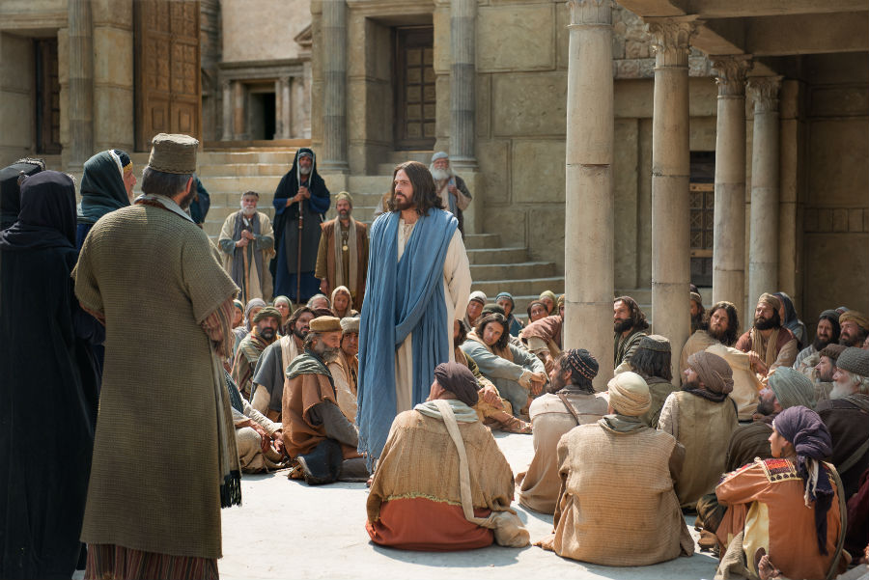
He answered them,
‘What did Moses command you?’
Người đáp: " Thế ông Mô-sê
đã truyền dạy các ông điều gì?"

Slide 7
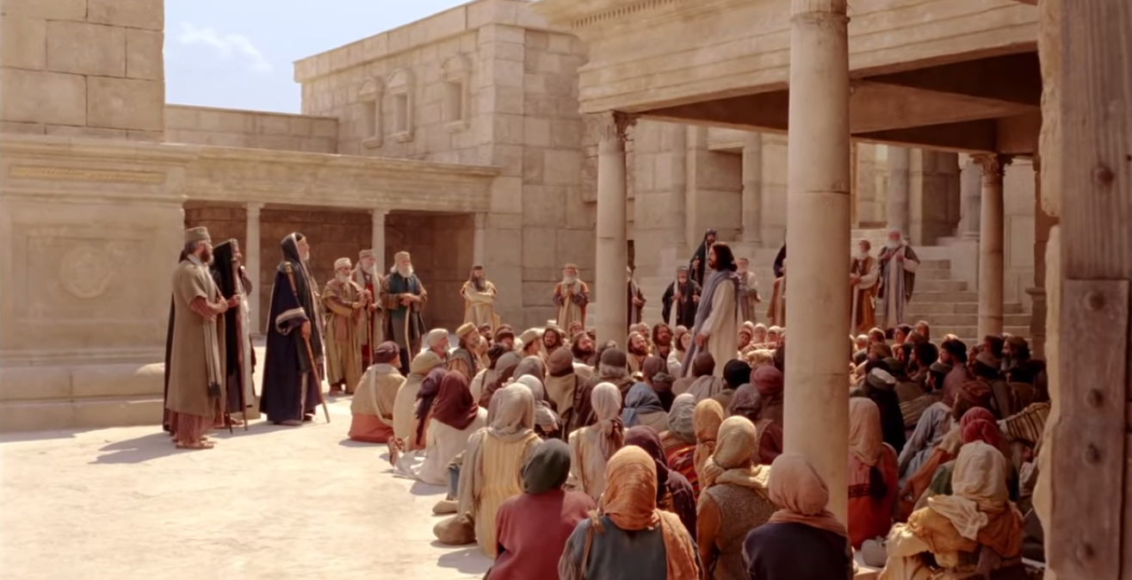
‘Moses allowed us’ they said ‘to draw up a writ of dismissal and so to divorce.’
Họ trả lời : "Ông Mô-sê đã cho phép viết giấy ly dị mà rẫy vợ."

Slide 8
Then Jesus said to them, ‘It was because you were so unteachable that he wrote this commandment for you.
Đức Giê-su nói với họ:
"Chính vì các ông lòng chai dạ đá, nên ông Mô-sê mới viết
điều răn đó cho các ông.

Slide 9
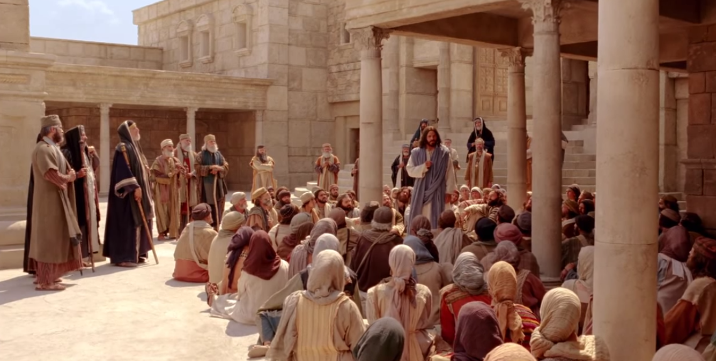
But from the beginning of creation God made them male and female.
Còn lúc khởi đầu công trình tạo dựng,
Thiên Chúa đã làm nên con người có nam có nữ;

Slide 10
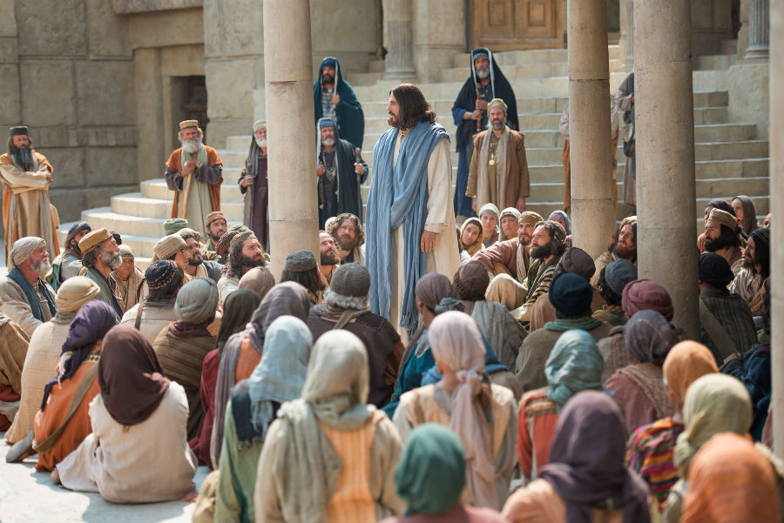
This is why a man must leave father
and mother, and the two become one body.
vì thế, người đàn ông sẽ lìa cha mẹ
mà gắn bó với vợ mình,

Slide 11
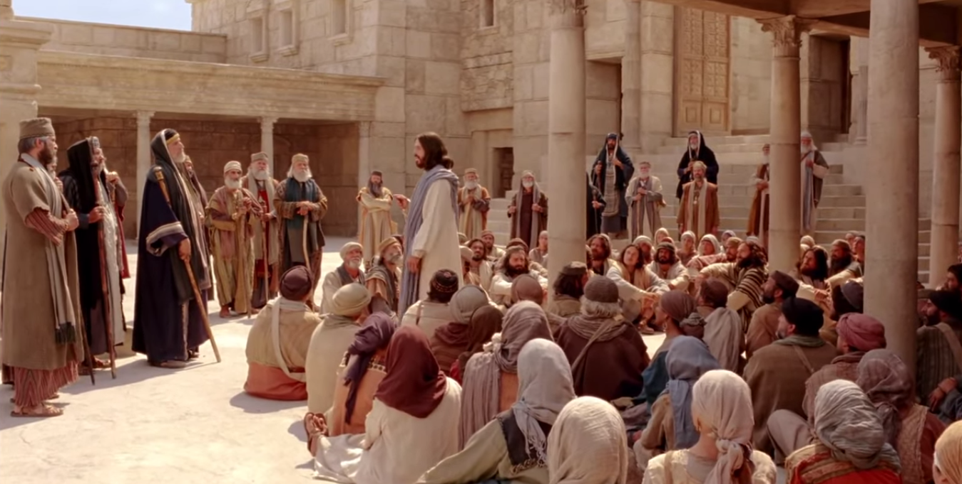
They are no longer two, therefore,
but one body.
và cả hai sẽ thành một xương một thịt.
Như vậy, họ không còn là hai,
nhưng chỉ là một xương một thịt.

Slide 12
So then, what God has united, man must not divide.’
Vậy, sự gì Thiên Chúa đã phối hợp, loài người không được
phân ly."

Slide 13
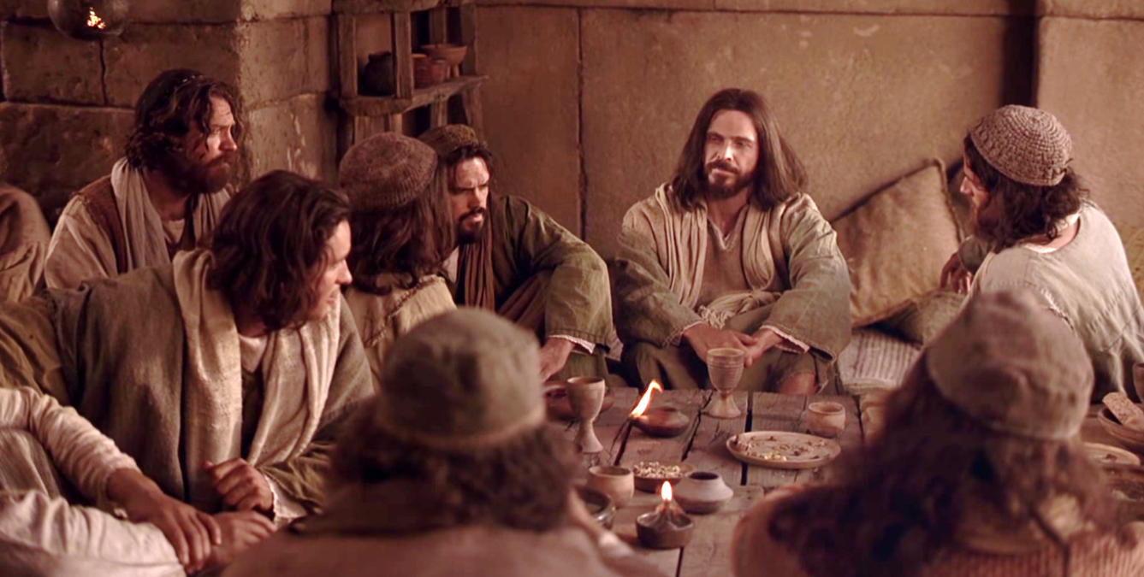
Back in the house the disciples questioned
him again about this,
Khi về đến nhà,
các môn đệ lại hỏi Người về điều ấy.

Slide 14
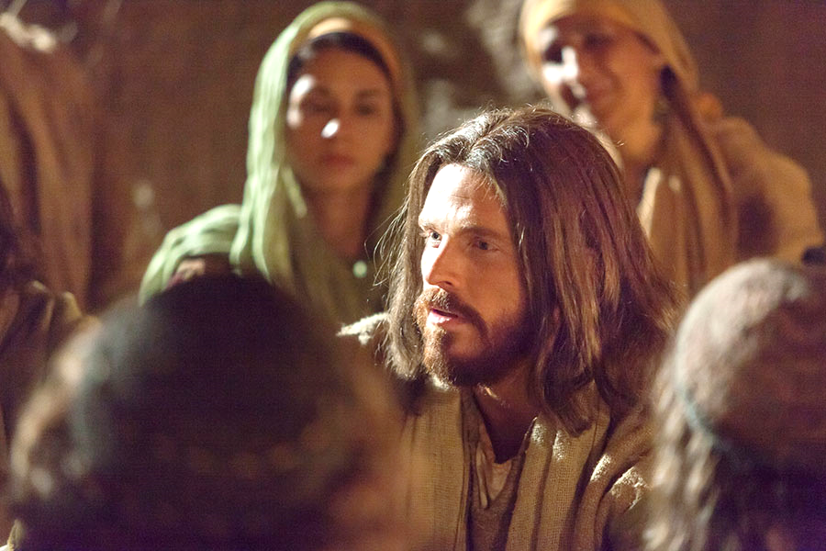
and he said to them, ‘The man who divorces
his wife and marries another
is guilty of adultery against her.
Người nói : "Ai rẫy vợ mà cưới vợ khác
là phạm tội ngoại tình đối với vợ mình;

Slide 15
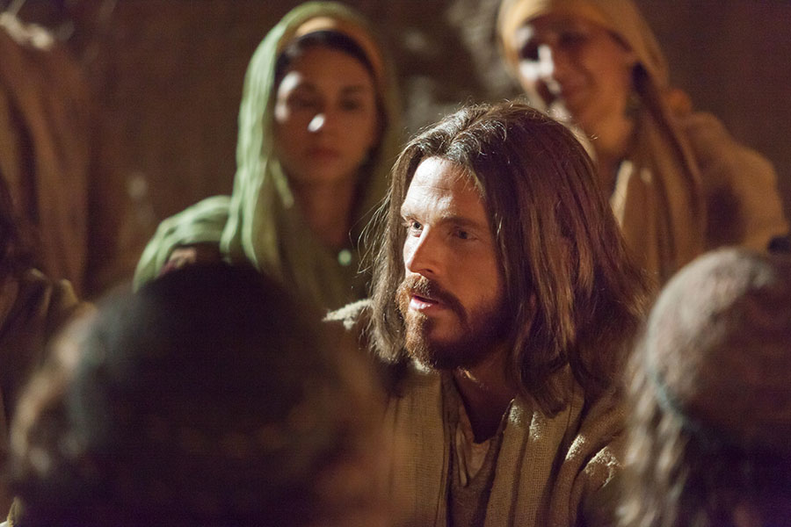
And if a woman divorces her husband and marries another she is guilty of adultery too.’
và ai bỏ chồng
để lấy chồng khác,
thì cũng phạm tội ngoại tình."

Slide 16
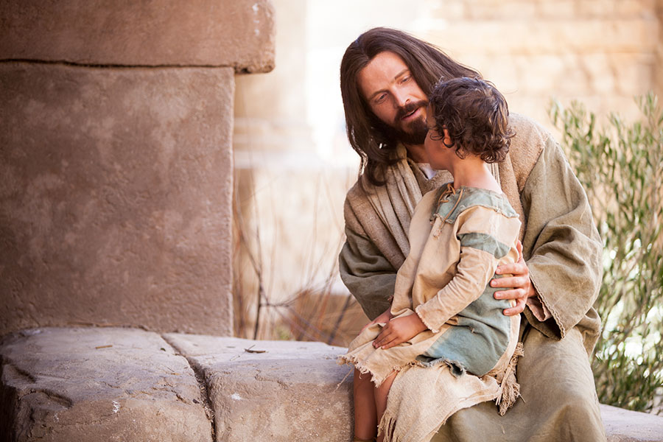
People were bringing little children to him,
for him to touch them.
The disciples turned them away,
Người ta dẫn trẻ em đến với Đức Giê-su,
để Người đặt tay trên chúng.
Nhưng các môn đệ la rầy chúng.

Slide 17
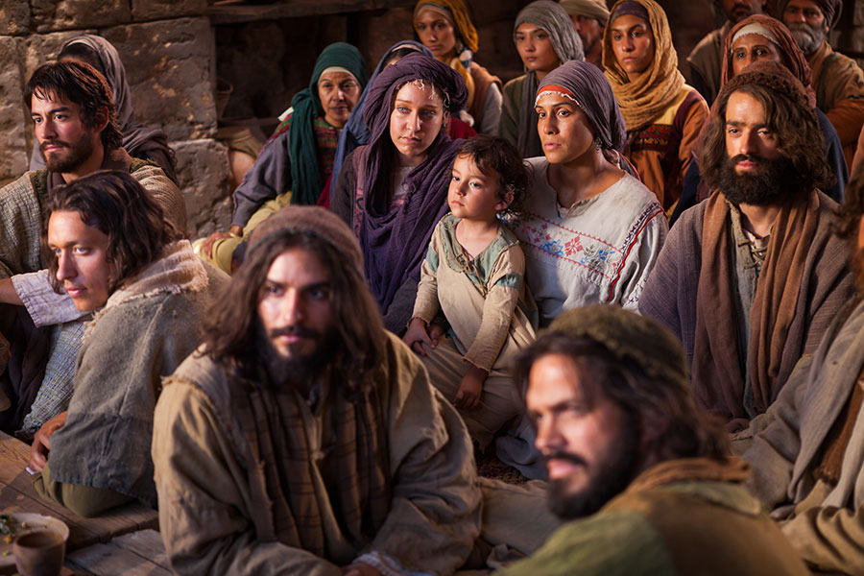
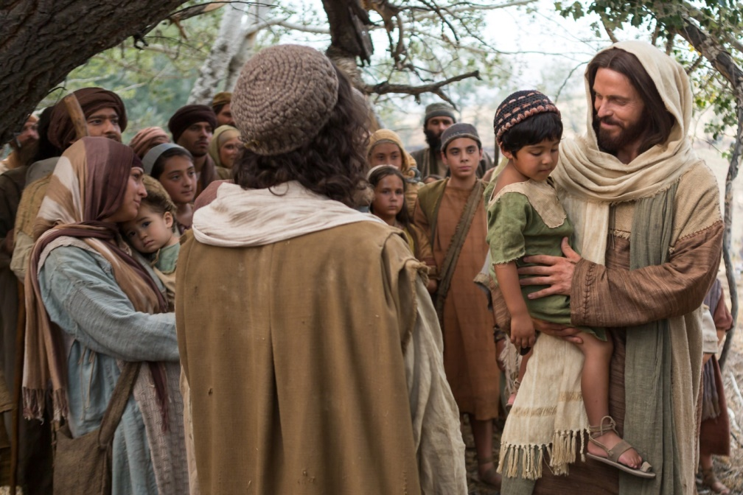
but when Jesus saw this he was indignant and said to them, ‘Let the little children come to me; do not stop them; for it is to such as these that the kingdom of God belongs.
Thấy vậy, Người bực mình nói với các ông: "Cứ để trẻ em đến với Thầy, đừng ngăn cấm chúng, vì Nước Thiên Chúa là của những
ai giống như chúng.

Slide 18
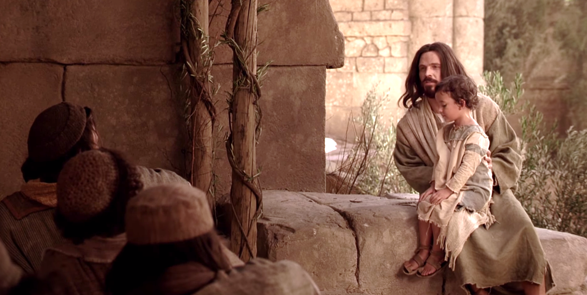
I tell you solemnly, anyone who does
not welcome the kingdom of God
like a little child will never enter it.’
Thầy bảo thật anh em: Ai không đón nhận Nước Thiên Chúa với tâm hồn một trẻ em,
thì sẽ chẳng được vào."

Slide 19
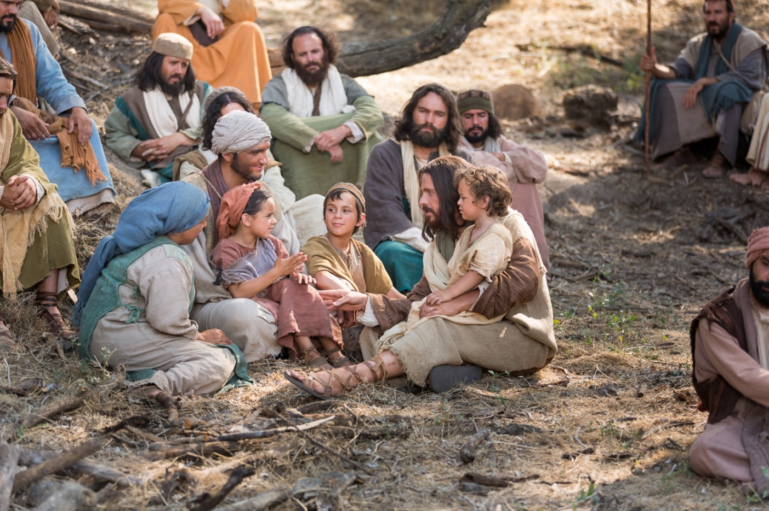
Rồi Người ôm lấy các trẻ em và đặt tay chúc lành cho chúng…
Then he put his arms round them,
laid his hands on them
and gave them his blessing…

Slide 20
Chúa Nhật 27 Thường Niên Năm B
27th Sunday in Ordinary Time - Year B
07/10/2018

Slide 21
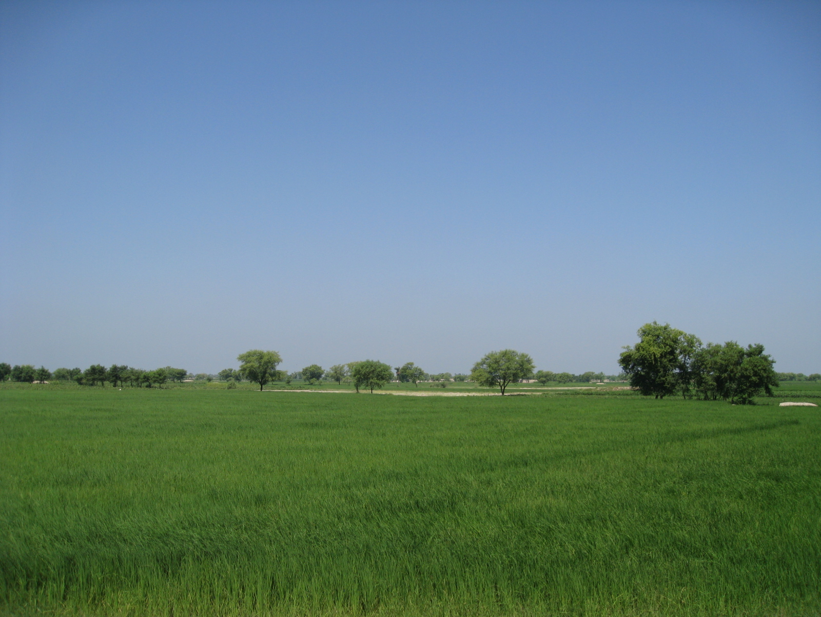
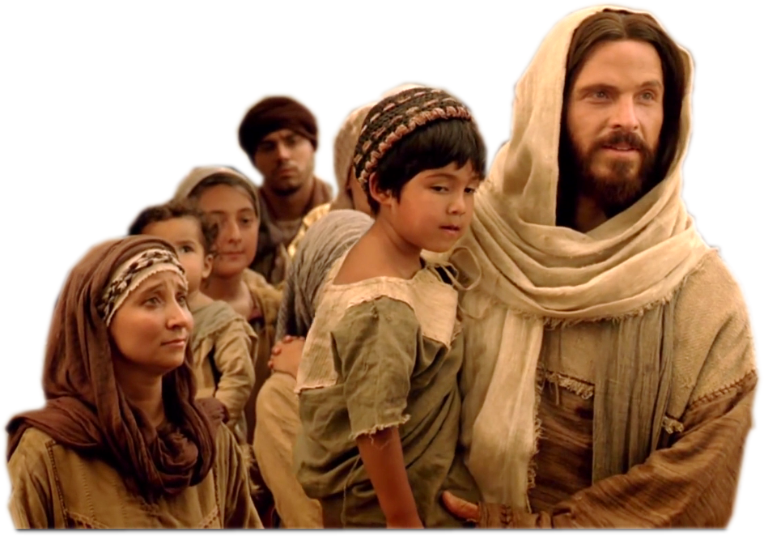
27th Sunday in Ordinary Time - Year B
Chúa Nhật 27 Thường Niên Năm B
07/10/2018

Slide 22
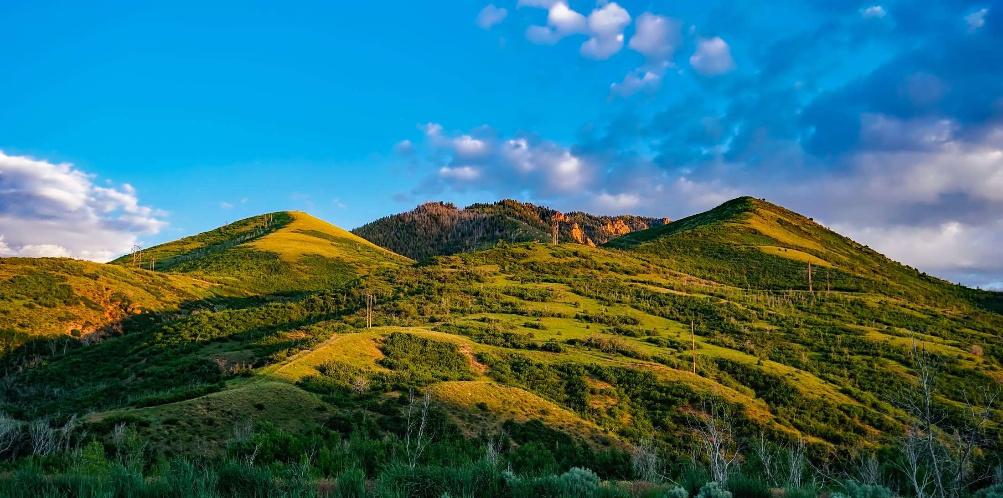
27th Sunday in Ordinary Time - Year B
Chúa Nhật 27 Thường Niên Năm B
07/10/2018

